Slide 1




Atelier sur la Géo-activation du Système d'Information Sanitaire (SIS) et l'Utilisation des Systèmes d’Information Géographique (SIG) en Afrique Francophone
Séance 13 - Introduction aux technologies géospatiales
8 novembre 2023
Saly, Sénégal

Slide 2
Technologies géospatiales - Définition
Ensemble d’approches technologiques comme les Système d’Information Géographique (SIG), les Systèmes Globaux de Navigation par Satellite (GNSS), la photogrammétrie et la télédétection (RS), utilisées dans le cadre de l’acquisition et de la manipulation des données géographiques.¹
Cela comprend aussi de nouvelles technologies qui commencent à être déployées (e.g., Registre Géographique Commun (RGC))
¹ modifié de: https://support.esri.com/fr-fr/gis-dictionary/geospatial-technology
2

Slide 3
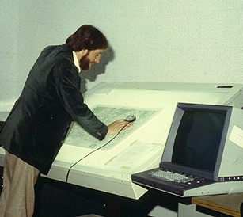
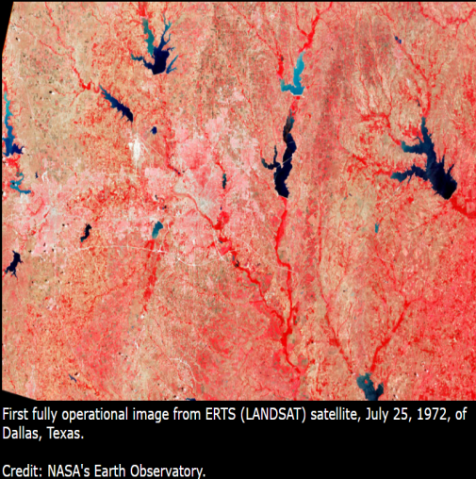

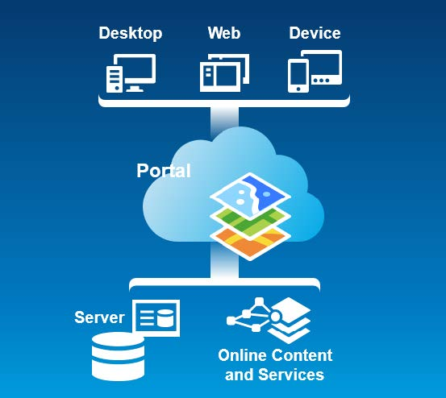

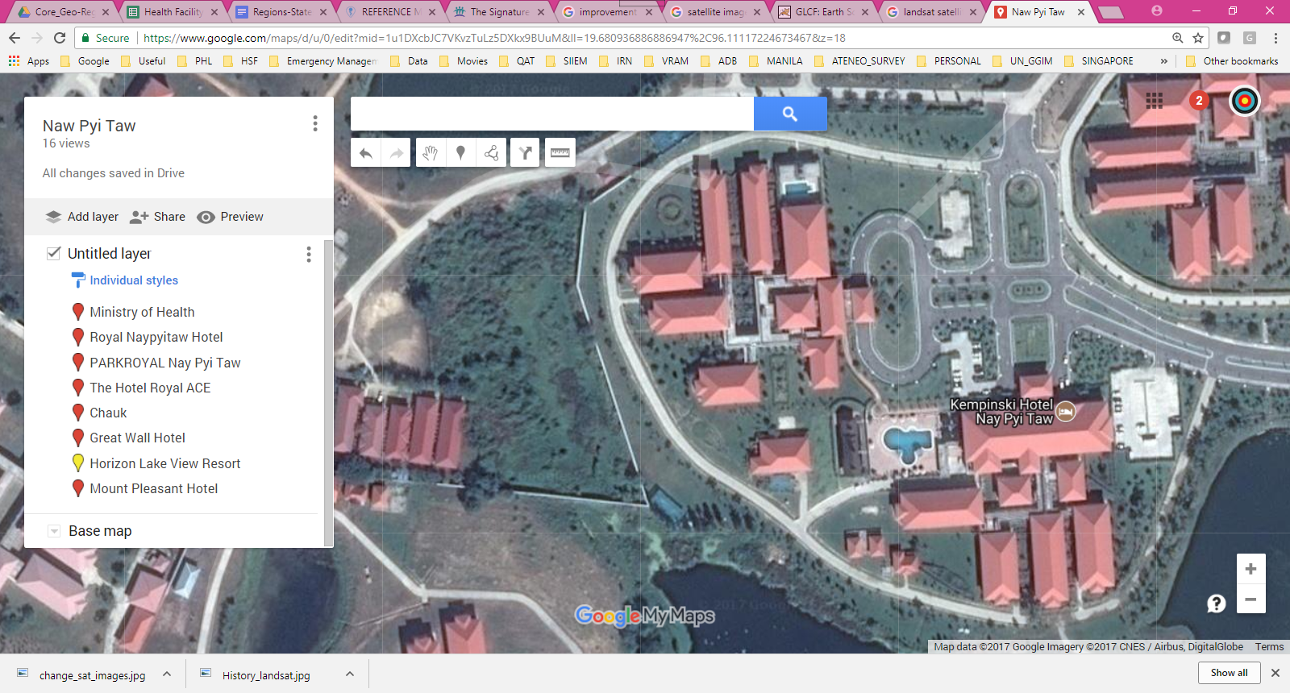


Technologies géospatiales – Evolution au cours du temps
Ces technologies ont beaucoup évolué énormément au cours des 50 dernières années
SIG
GNSS
Télédetection
1970s
2023
3

Slide 4
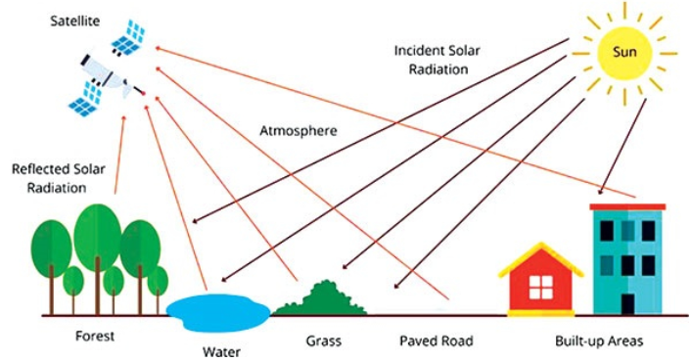
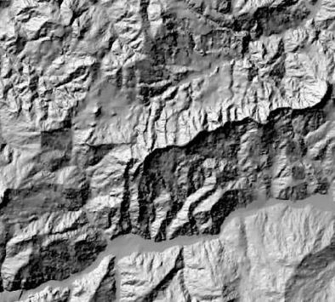
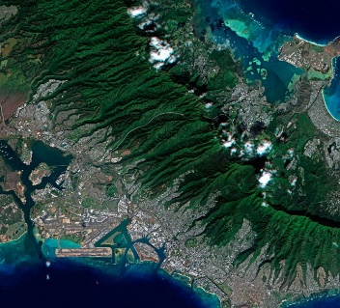
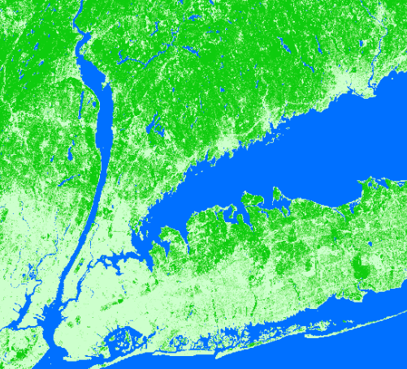
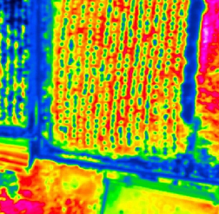
Technologies géospatiales – Télédétection (RS) et Photogrammétrie
Télédétection: Processus de détection et de surveillance des caractéristiques physiques d'une zone en mesurant son rayonnement réfléchi et émis à distance (généralement depuis un satellite ou un avion)
Un censeur fixé sur un objet volant (satellite, avion, drone) capte les rayonnements en question
Exemples de données dérivées
Altitude Images Couverture du sol Température
4

Slide 5
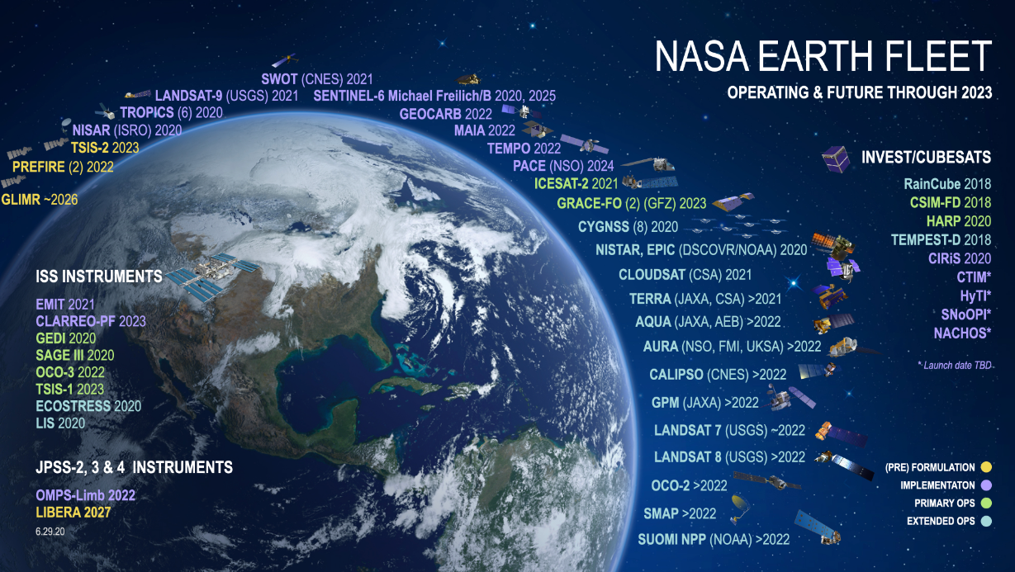
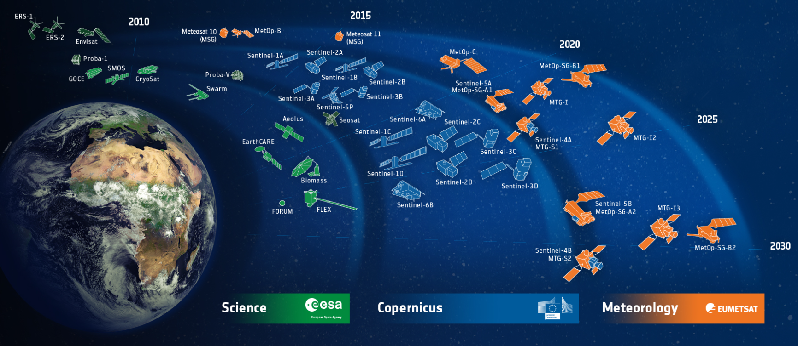

Technologies géospatiales – Télédétection (RS) et Photogrammétrie
….et il y en a des satellites!
Seulement ceux de la NASA et d’ESA représenté ici
5

Slide 6
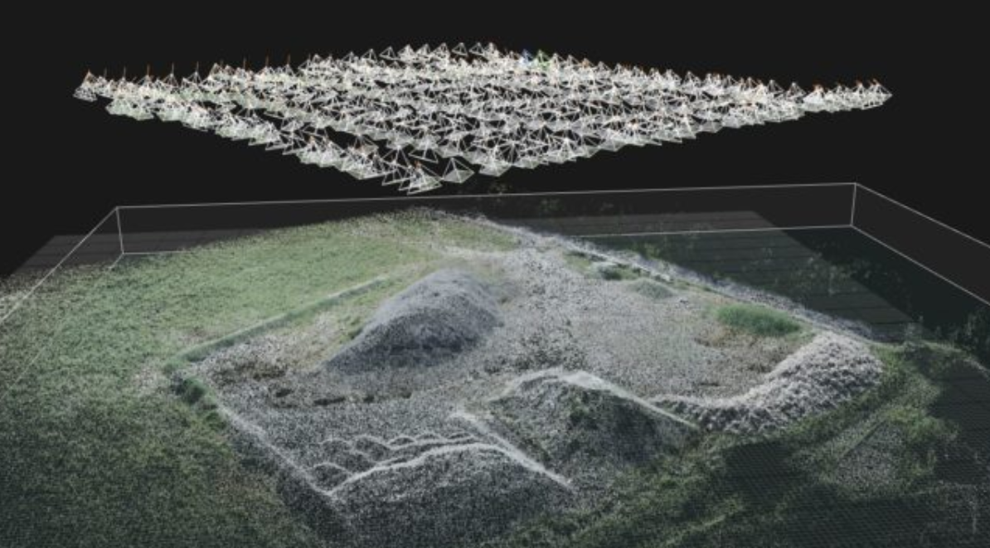
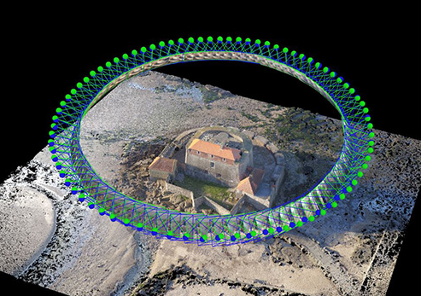
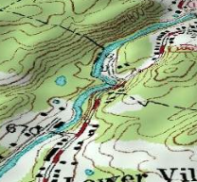
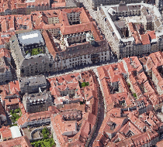
Technologies géospatiales – Télédétection (RS) et Photogrammétrie
Photogrammétrie: Détermination de la dimension des objets, au moyen de mesures faites sur des perspectives photographiques de ces objets.
Un appareil photographique est fixé sur un objet volant ou au sol
Exemples de données dérivées
Topographie Vues 3D
6

Slide 7

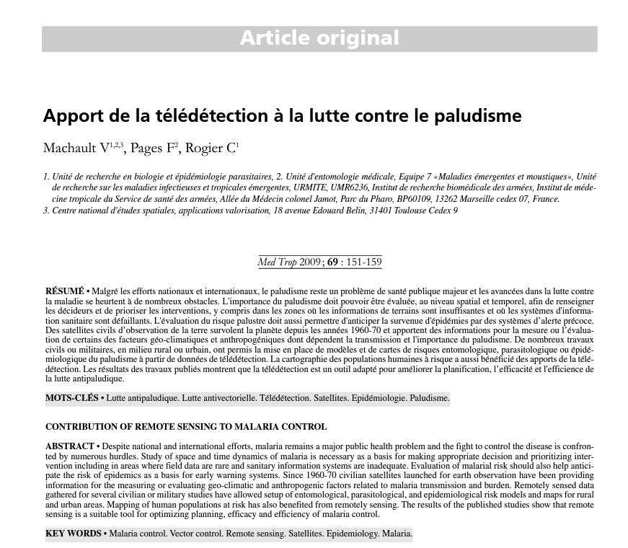
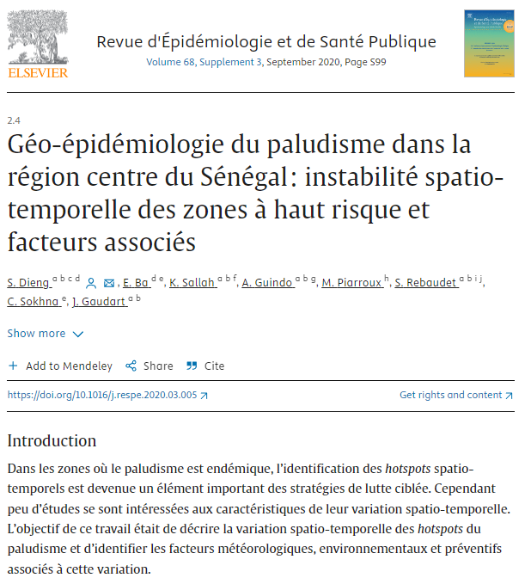
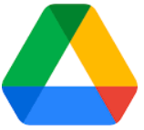
Utilisation de la télédétection pour la lutte contre le paludisme
Une utilisation qui a débuté il y a bien longtemps et qui continue à soutenir les programmes de luttes contre les maladies à transmission vectorielle en particulier
1999
2009
2022
FR_Machault_et_al_2009
7

Slide 8
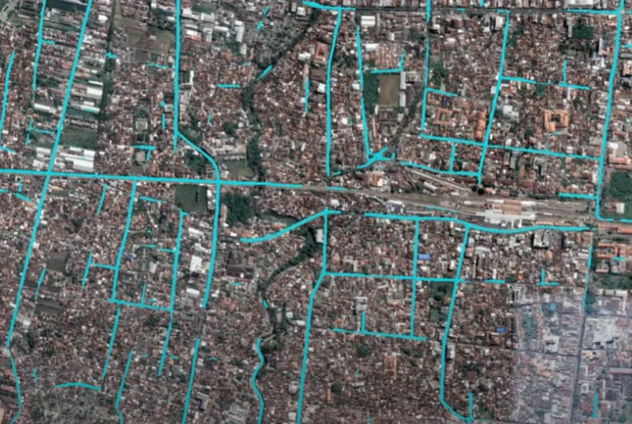
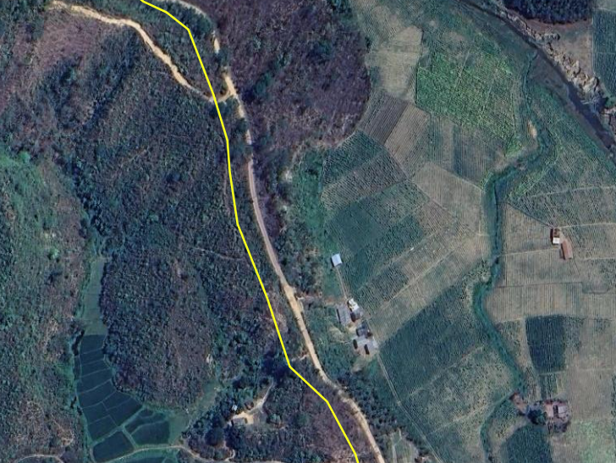
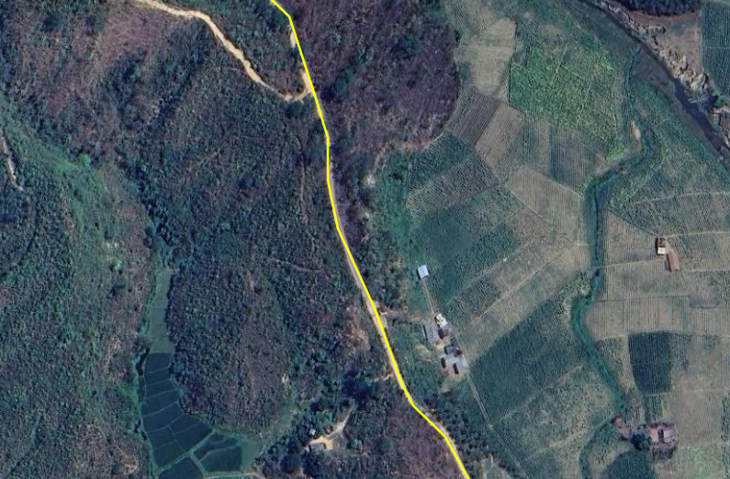


Utilisation de la télédétection et photogrammétrie pour d’autre applications
Extraction automatique, ou semi-automatique, d’entités géographiques visibles sur l’imagerie satellitaire (ou autre) (Séance 11)
Utilisation de l’imagerie satellitaire (ou autre) comme référence au sol pour évaluer et améliorer la qualité des données géospatiales (Séance 11)
Utilisation du modèle numérique d’altitude et de la couverture du sol pour analyser l’accessibilité aux soins
Télédétection et photogrammétrie sont des outils importants

Slide 9
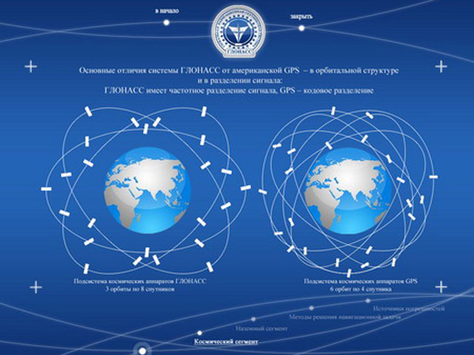
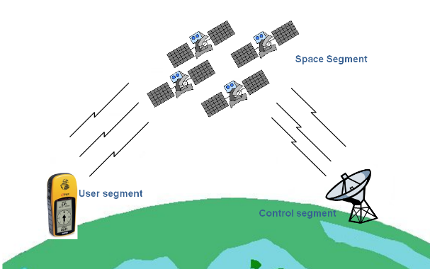

Technologies géospatiales – Systèmes Globaux de Navigation par Satellite (GNSS
Un système de navigation par satellite avec une couverture mondiale
Il existe actuellement quatre systèmes de navigation par satellite différents offrant un positionnement géospatial autonome : GPS, GLONASS, BeiDou, and Galileo
Utilisés dans de nombreuses applications de collecte de données
Cette technologie sera couverte plus en détail dans la prochaine Séance

Slide 10
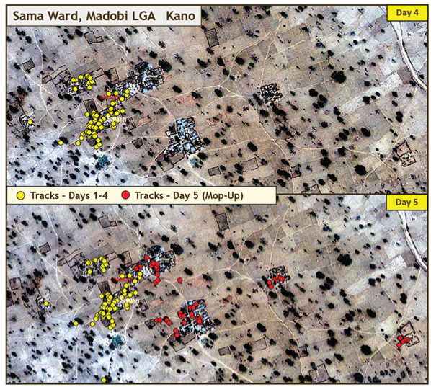

Technologies géospatiales – Systèmes Globaux de Navigation par Satellite (GNSS
Consiste à utiliser un appareil de poche qui envoie une position à une fréquence donnée pour suivre l’implémentation « en direct » d’un véhicule ou de personnes sur le terrain (campagne de vaccination ou de distribution de moustiquaires par exemple)
10
EN_Barau_et_al_2014

Slide 11
Technologies géospatiales – Systèmes d’Information Géographique (SIG)
Deux groupes de définitions
“Matériel informatique et logiciels intégrés qui stockent, gèrent, analysent, éditent, produisent et visualisent des données géographiques”
“ Outil informatique permettant de représenter et d’analyser toutes les choses qui existent sur terre ainsi que tous les événements qui s’y produisent “
SIG en tant que technologies géospatiale - logiciel (cette Séance)
“Système d'information conçu pour recueillir, stocker, traiter, analyser, gérer et présenter tous les types de données spatiales et géographiques”
“ Système d'information mis en place par une organisation pour décrire les objets, phénomènes et processus spatiaux qui sont nécessaires à son action “
SIG en tant que système d’information (Séance 15)
Souvent une source de confusion
11

Slide 12
Technologies géospatiales – Systèmes d’Information Géographique (SIG)
Ce qu’un logiciel SIG permet de faire
Complexity
Data Quality
Nbr of users
Modélisation spatiale
Analyse spatiale
Cartographie thématique
+
Création/gestion de données géospatiales
Seulement les logiciels fournissant toutes ces fonctionnalités sont à considérer comme étant des logiciels SIG
12

Slide 13




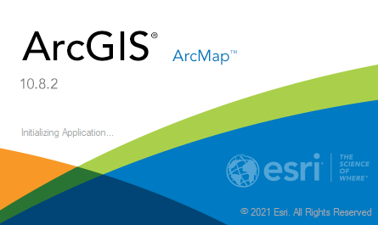



Tout n'est pas un logiciel SIG!
Gestionnaires de bases de données avec une interface de cartographie thématique
«Ponts» avec un logiciel SIG existant ou en cours de dévelopement
Platformes de cartographie en ligne
« Vrais » logiciels SIG
ArcGIS www.esri.com
  Le plus complet et le plus polyvalent
  Écosystème SIG complet
  Support technique
  Propriétaire (licences gratuite/à cout réduit pour le secteur santé)
QGIS www.qgis.org
  Très bon pour la cartographie thématique, des fois limité pour d’autres fonctionnalités mais constamment amélioré
  Open Source, support technique limité
  Gratuit

Slide 14
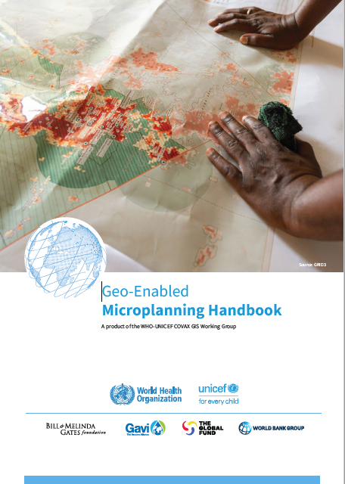
Distinction entre différent types d’outils SIG
Logiciels SIG de bureau :
Type d’outil le plus utilisé et fournissant le nombre le plus large de fonctionnalités. Les plus utilisés étant QGIS et ArcMap/ArcGIS Pro
Programmes SIG en ligne:
Pas aussi rapides et n'offrant pas autant de fonctionnalités que les programmes SIG de bureau mais fournissant tout de même une grande partie des mêmes fonctionnalités (exemples: ArcGIS Online (propriétaire) ou GeoNode (open source) )
Peuvent constituer une passerelle pratique entre le travail sur ordinateur et un environnement de travail mobile
Déployés soit sur le cloud, soit sur un serveur local, chacun d'eux ayant un coût
Extensions SIG et outils externes :
Outils supplémentaires nécessaires pour opérationnaliser certaines applications et/ou pas disponibles par défaut dans les logiciels SIG de bureau ou en ligne
Disponibles sous forme d'extensions (exemple: l'extension d'analyste spatial ArcGIS), d'outils autonomes qui s'exécutent sur un ordinateur de bureau (exemple: AccessMod) ou sous forme d'environnements en ligne (exemple: MapBox)
Outils de cartographie en ligne :
Outils en ligne présentant des capacités analytiques limitées et principalement utilisés pour générer et partager des cartes thématiques en ligne, y compris sous la forme de tableau de bord (exemples: Google Maps, ArcGIS Online, DHIS2).

Slide 15
Système d’Information Géographique (SIG) –
Open source vs Propriétaire
Le choix entre les deux dois être basé sur le contexte, les besoins et les ressources à disposition
Quelques exemples:
Utilisation | Open source | Propriétaire
Création de carte thématique de façon sporadique | X
Création et gestion de données géospatiales de qualité | X | X
Soutient cartographique dans un centre d’opération d’urgence |  | X
Besoin de pouvoir directement passer de la collecte de données sur le terrain à une solution en ligne et desktop |  | X
Très souvent, la solution est une combinaison entre les deux
Le plus important reste d’avoir accès à des données de qualité et du personnel qualifié et de faire en sorte que le travail effectué soit basé sur des processus solides et documentés

Slide 16
Technologies géospatiales – Equipment
Appareils compatibles GNSS :
Les tablettes et smartphones équipés d'un récepteur GNSS sont devenus les principaux outils de collecte de coordonnées géographiques sur le terrain car moins cher que les appareils dédié (e.g., Garmin) et peuvent être utilisé à d’autres fins (autre app, SMS,…)
Ordinateur portable ou de bureau :
Le choix entre les deux options dépend principalement de l’usage et du contexte.
Il est important de s'assurer que l'ordinateur sélectionné répond aux spécifications minimales recommandées pour les logiciels qui seront utilisés, notamment pour les logiciels SIG.
Écran de grande taille ou configuration à deux écrans :
L'utilisation d'un écran d'ordinateur de grande taille (au-dessus21 pouces/53 centimètres) ou une configuration à deux écrans peut améliorer considérablement le travail du technicien SIG
Imprimante ou traceur :
Les petites imprimantes (A4/A3) sont utiles dans toutes les applications, les grandes imprimantes ou traceurs (A2 à A0) sont utiles lorsqu'il est nécessaire d'imprimer des cartes thématiques de grande taille.
Les imprimantes à jet d'encre couleur sont généralement préférées aux traceurs car elles sont moins chères et plus rapides. Penser aux types d’encre et de papier les plus faciles à trouver localement.

Slide 17
Technologies géospatiales – Equipment
Disque dur externe :
Utiliser les technologies géospatiales peut générer un volume important de fichiers informatiques, qui doivent être sauvegardés sur un disque dur externe pour se protéger d'une panne ou d'une corruption informatique et/oude transférer facilement des fichiers de données volumineux d'un ordinateur à un autre. Lorsque cela est possible, envisagez d'avoir un disque externe supplémentaire pour effectuer une double sauvegarde.
Espace de travail en ligne :
Google Drive ou Dropbox sont utile pour travailler en collaboration, notamment en l'absence de réseau privé interne.
Google Drive est gratuit et permet de collaborer sur un document mais ne permet pas d'ouvrir directement des fichiers dans un programme SIG à partir du Drive. Cependant, Dropbox offre ces deux fonctionnalités, mais nécessite un abonnement payant.
Accès Internet :
Une connexion Internet haut débit stable est essentielle.
Dans les zones reculée, ou en cas d'urgence, un hotspot dédié ou même un hotspot 3G+ sur smartphone peut suffire.

Slide 18
Technologies géospatiales – Equipment

Slide 19
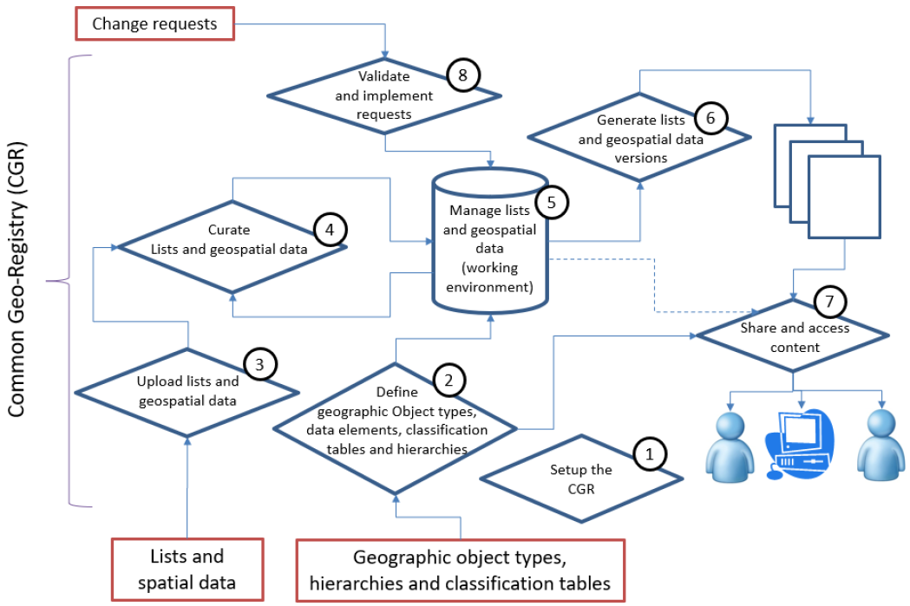

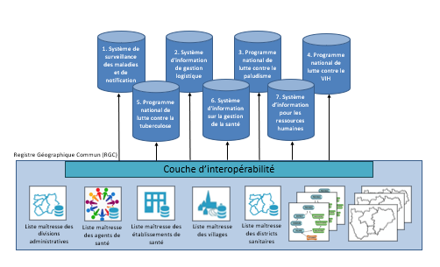
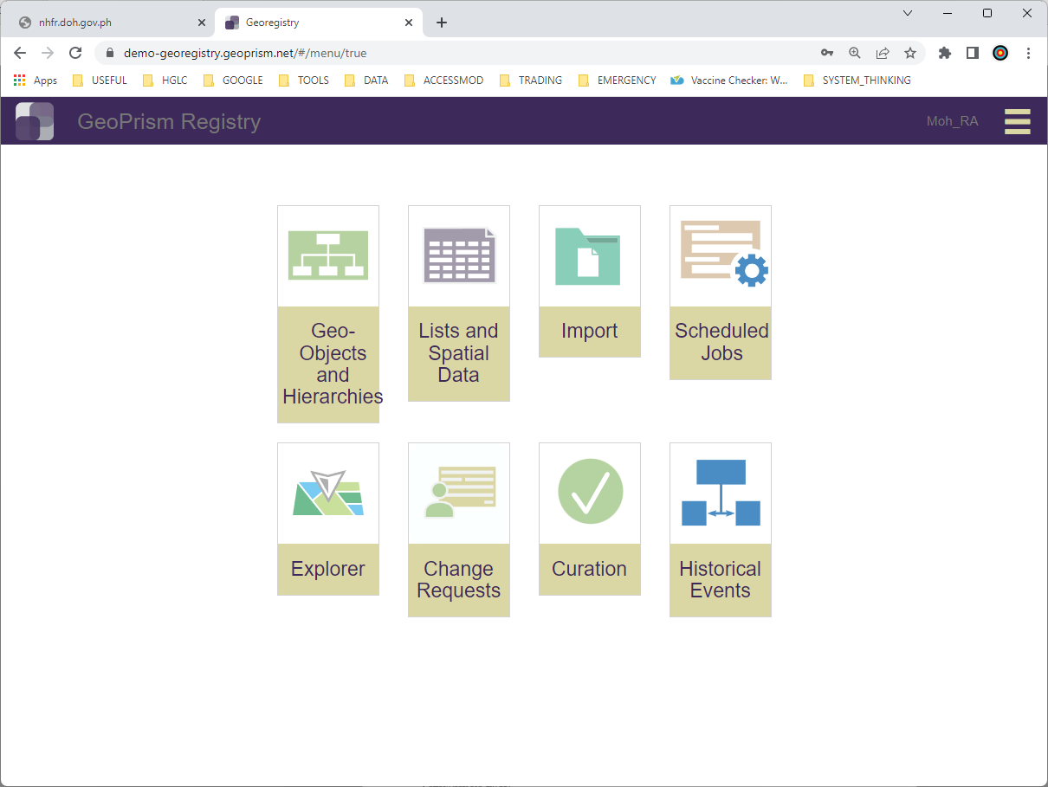
Technologies géospatiales – Registre Géographique Commun (RGC)
Solution informatique permettant l'hébergement, la gestion, la mise à jour régulière et le partage simultanés des listes maîtres ainsi que des hiérarchies et données géospatiales associées pour les objets géographiques au cœur du développement en général et de la santé publique en particulier.
Conteneur qui gère en même temps plusieurs listes maîtresses ainsi que les hiérarchies et les données géospatiales qui leur sont associées
Couvert plus en détail pendant la Séance 12
EM_Guidance_Common_Geo-registry_Ve2
https://geoprismregistry.com/

Slide 20
…et à la fin
Rappelez-vous que:
La technologie n’est pas supposée guider le processus mais le soutenir
Le choix de(s) technologie(s) doit se baser sur des besoins clairement définis
Si cela ne marche pas sur un support papier il y a bien des chances que cela ne va pas marcher dans une application informatique
Déchets à l’entrée – Déchets à la sortie !
Choisir la/les technologie(s) n’est pas le point de départ du processus

